Slide 1

Lab Book 2.0. Couplers
Student: Sergi Pla Torró

Slide 2
Instructions General
SCRIPTS
From GitHub →
Fork the repo: https://github.com/cccanvas-upv/pic-upv-lab2.git
Clone the repo using VSCode
Run the Jupyter Notebook:
COUPLERS_Student.ipynb
Cross-Sections to be studied:
w (width)
w (width)
h
(height)
Core
Core
h
(height)
MMI Body
g
(gap)
Cladding
Cladding
Directional coupler (DC)
Multimode Interference (MMI) coupler

Slide 3
Directional coupler

Slide 4
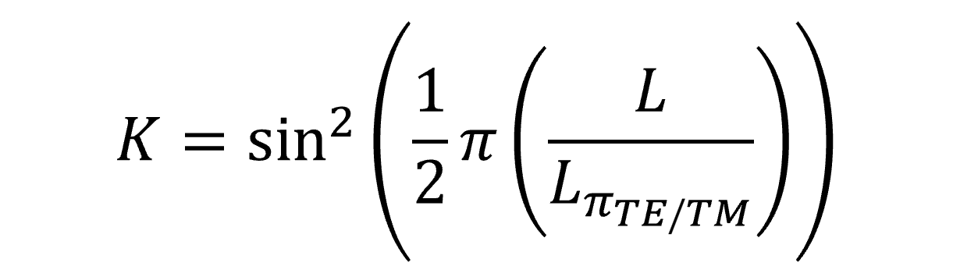
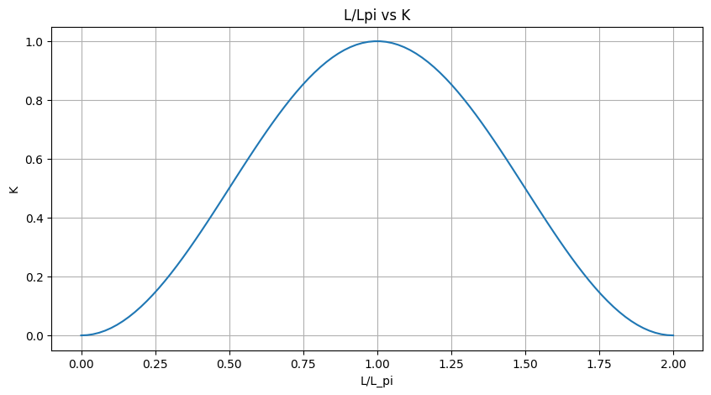
Learning outcome #1 – Directional coupler length and coupling coefficient Wavelength 1.5 µm – width 1.2 µm – gap 0.6 µm
Comment results (distance needed for a complete energy transfer between waveguides, distance needed for splitting power in half.. )
Cuando L=Lπ​, el coeficiente K=1 y toda la potencia se ha transferido a la segunda guía. En cambio, cuando L=Lπ/2, se obtiene K=0.5, lo que significa que la potencia se divide por igual entre las dos salidas (splitter 50/50). Por tanto, el análisis permite identificar dos distancias clave del dispositivo: Lπ​, necesaria para la transferencia completa de energía de una guía a otra, y Lπ/2, necesaria para dividir la potencia en mitades iguales.

Slide 5
Learning outcome #2 – 2x2 Directional Coupler Width 0.6 - 1.6 µm (step 0.1 µm) – Wavelength 1.55 µm
deep waveguide
Paste propagation plots and output text here
Comment results (Coupling relationship, Lpi, losses, … )

Slide 6
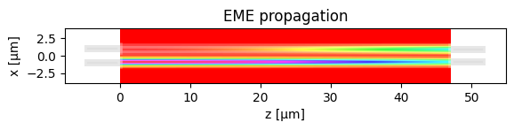
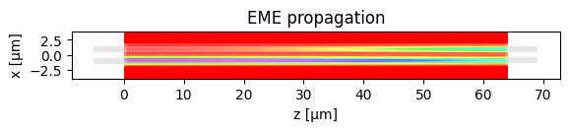

Comments on Learning Outcome 2
------- Parameters -------
MMI length 47.0138
MMI length increment 0.0000
IO wg width 1.0000
IO wg width increment 0.0000
------------------------
Total power IN coupled 0.9687
Total OUT power: 0.9582
Excess loss [dB] = 0.1855
------------------------
Power over OUTs: ['0.4790', '0.4792’]
Ratio over OUTs ['0.4999', '0.5001']
- Width: 0.6 $μm$
------- Parameters -------
MMI length 64.0328
MMI length increment 0.0000
IO wg width 1.0000
IO wg width increment 0.0000
------------------------
Total power IN coupled 0.9842
Total OUT power: 0.9738
Excess loss [dB] = 0.1153
------------------------
Power over OUTs: ['0.4870', '0.4868’]
Ratio over OUTs ['0.5001', '0.4999']
- Width: 0.7 $μm$

Slide 7
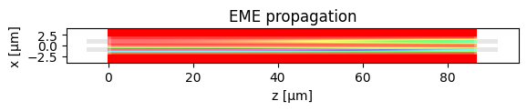
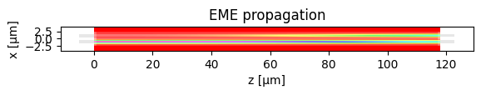

Comments on Learning Outcome 2
------- Parameters -------
MMI length 86.9820
MMI length increment 0.0000
IO wg width 1.0000
IO wg width increment 0.0000
------------------------
Total power IN coupled 0.9881
Total OUT power: 0.9777
Excess loss [dB] = 0.0981
------------------------
Power over OUTs: ['0.4887', '0.4890’]
Ratio over OUTs ['0.4998', '0.5002']
- Width: 0.8 $μm$
------- Parameters -------
MMI length 117.8872
MMI length increment 0.0000
IO wg width 1.0000
IO wg width increment 0.0000
------------------------
Total power IN coupled 0.9832
Total OUT power: 0.9729
Excess loss [dB] = 0.1194
------------------------
Power over OUTs: ['0.4864', '0.4865’]
Ratio over OUTs ['0.5000', '0.5000']
- Width: 0.9 $μm$

Slide 8
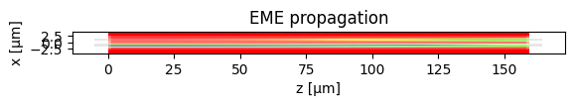
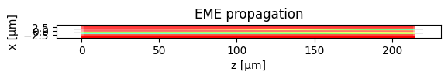

Comments on Learning Outcome 2
------- Parameters -------
MMI length 159.4421
MMI length increment 0.0000
IO wg width 1.0000
IO wg width increment 0.0000
------------------------
Total power IN coupled 0.9662
Total OUT power: 0.9559
Excess loss [dB] = 0.1959
------------------------
Power over OUTs: ['0.4777', '0.4782’]
Ratio over OUTs ['0.4997', '0.5003']
- Width: 1 $μm$
------- Parameters -------
MMI length 215.2738
MMI length increment 0.0000
IO wg width 1.0000
IO wg width increment 0.0000
------------------------
Total power IN coupled 0.9360
Total OUT power: 0.9258
Excess loss [dB] = 0.3347
------------------------
Power over OUTs: ['0.4629', '0.4630’]
Ratio over OUTs ['0.4999', '0.5001']
- Width: 1.1 $μm$

Slide 9



Comments on Learning Outcome 2
------- Parameters -------
MMI length 290.2146
MMI length increment 0.0000
IO wg width 1.0000
IO wg width increment 0.0000
------------------------
Total power IN coupled 0.8917
Total OUT power: 0.8819
Excess loss [dB] = 0.5458
------------------------
Power over OUTs: ['0.4408', '0.4411’]
Ratio over OUTs ['0.4998', '0.5002']
- Width: 1.2 $μm$
------- Parameters -------
MMI length 390.6951
MMI length increment 0.0000
IO wg width 1.0000
IO wg width increment 0.0000
------------------------
Total power IN coupled 0.8473
Total OUT power: 0.8378
Excess loss [dB] = 0.7684
------------------------
Power over OUTs: ['0.4188', '0.4191’]
Ratio over OUTs ['0.4998', '0.5002']
- Width: 1.3 $μm$

Slide 10



Comments on Learning Outcome 2
------- Parameters -------
MMI length 525.2393
MMI length increment 0.0000
IO wg width 1.0000
IO wg width increment 0.0000
------------------------
Total power IN coupled 0.7871
Total OUT power: 0.7782
Excess loss [dB] = 1.0890
------------------------
Power over OUTs: ['0.3890', '0.3893’]
Ratio over OUTs ['0.4998', '0.5002']
- Width: 1.4 $μm$
------- Parameters -------
MMI length 705.3303
MMI length increment 0.0000
IO wg width 1.0000
IO wg width increment 0.0000
------------------------
Total power IN coupled 0.7299
Total OUT power: 0.7216
Excess loss [dB] = 1.4167
------------------------
Power over OUTs: ['0.3608', '0.3609’]
Ratio over OUTs ['0.4999', '0.5001']
- Width: 1.5 $μm$

Slide 11


Comments on Learning Outcome 2
------- Parameters -------
MMI length 946.2335
MMI length increment 0.0000
IO wg width 1.0000
IO wg width increment 0.0000
------------------------
Total power IN coupled 0.6724
Total OUT power: 0.6648
Excess loss [dB] = 1.7729
------------------------
Power over OUTs: ['0.3327', '0.3321’]
Ratio over OUTs ['0.5004', '0.4996']
- Width: 1.6 $μm$
En primer lugar, la longitud necesaria para alcanzar el 3 dB crece de forma aproximadamente exponencial con el gap. Pasa de 47 µm (gap = 0.6 µm) a 946 µm (gap = 1.6 µm), multiplicándose aproximadamente por 1.35 cada 0.1 µm. Esto confirma que, al aumentar la separación entre guías, disminuye el solapamiento evanescente, se reduce el coeficiente de acoplo y el batido modal se vuelve más lento, requiriendo dispositivos mucho más largos.
En segundo lugar, aparece un compromiso claro entre gap y pérdidas. La eficiencia global (Total Power OUT) es máxima alrededor de 0.8 µm (~97.8%) y la pérdida por inserción es mínima (~0.10 dB). A partir de 1.1–1.2 µm la longitud se vuelve tan grande que las pérdidas acumuladas aumentan rápidamente, alcanzando ~1.77 dB para 1.6 µm. Por tanto, gaps grandes penalizan fuertemente el rendimiento debido a las pérdidas introducidas al incrementar la longitud efectiva del dispositivo.
En tercer lugar, el balance entre salidas es excelente en todos los casos. Las razones de potencia se mantienen prácticamente en 0.5/0.5 (desviaciones del orden de 10⁻³). En conjunto, los resultados indican que el rango 0.7–0.9 µm, y especialmente 0.8 µm, ofrece el mejor compromiso entre tamaño, eficiencia y bajas pérdidas. Gaps mayores conducen a dispositivos excesivamente largos y con pérdidas significativamente superiores, mientras que gaps más pequeños reducen tamaño (pudiendo comprometer los límites de fabricación) pero no mejoran sustancialmente la eficiencia respecto al óptimo en 0.8 µm.

Slide 12
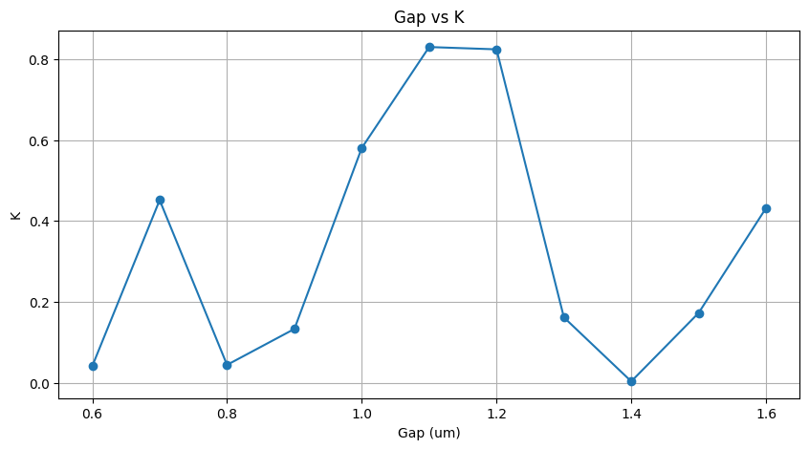
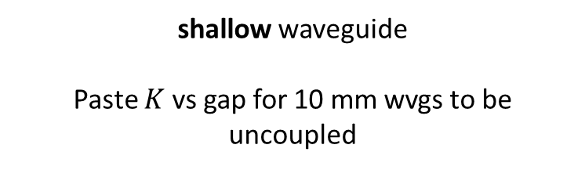
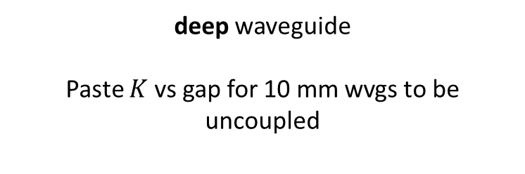
Learning outcome #3 – Parallel uncoupled waveguides Wavelength 1.55 µm, width 1.0 µm, gap to be found for uncoupled wvgs
deep waveguide
Paste $K$ vs gap for 10 mm wvgs to be uncoupled
shallow waveguide
Paste $K$ vs gap for 10 mm wvgs to be uncoupled
Se observa que el acoplamiento depende fuertemente de la distancia entre guías, ya que el campo evanescente que se extiende fuera del núcleo óptico disminuye rápidamente con la separación. Cuando las guías están muy próximas, el solapamiento de los campos evanescentes es mayor y, por lo tanto, el acoplamiento aumenta. En cambio, al incrementar el gap, el solapamiento disminuye y el valor de K se reduce en un tramo de aproximadamente 1.2-1.4 um. Para un gap de 1.4 um encontramos que no hay acoplo entre las guías del DC, por lo que si quisiéramos diseñar un circuito con dos guías próximas pero que no tengan acoplo las situaríamos a esta distancia.

Slide 13
Multimode Interferometer (MMI) Coupler

Slide 14
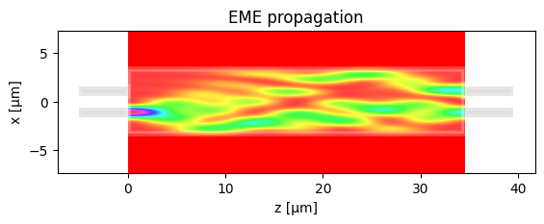
Learning outcome #4 – 4.1 2x2 Multimode Interference Coupler Wavelength 1.55 µm, wMMI = 6.6 µm
En primer lugar, la relación de acoplo entre las dos salidas es prácticamente equilibrada. La potencia obtenida en las dos guías de salida es aproximadamente 0.467 y 0.440, lo que corresponde a una distribución normalizada de 51.5 % y 48.5 % respectivamente. Esto indica que el dispositivo funciona como un divisor de potencia cercano al ideal 50/50, que es el comportamiento esperado para un MMI 2×2 simétrico. La pequeña desviación respecto al 50/50 perfecto puede deberse a efectos numéricos de la simulación, como el número finito de modos utilizados en la expansión modal, la discretización espacial del mallado o ligeros desajustes modales entre las guías de acceso y la región multimodo.
La longitud de simulación del MMI es 34.5 um que corresponde aproximadamente a la mitad de L_Pi (69 um). Esto es coherente con la teoría de autoimagen en guías multimodo, según la cual un MMI 2X2 balanceado genera dos imágenes simétricas del campo de entrada aproximadamente a una distancia L_PI/2.
------- Pameters -------
MMI length 34.5180
MMI length increment 0.0000
IO wg width 1.0000
IO wg width increment 0.0000
------------------------
Total power IN coupled 0.9602
Total OUT power: 0.9073
Excess loss [dB] = 0.4225
------------------------
Power over OUTs: ['0.4673', '0.4400’]
Ratio over OUTs ['0.5151', '0.4849’]
L_pi = 69.0359045532976 µm
En cuanto a las pérdidas del dispositivo, la potencia acoplada a la entrada es aproximadamente 0.960, mientras que la potencia total obtenida en las salidas es 0.907. Esto conduce a una pérdida excesiva de aproximadamente 0.42 dB. Estas pérdidas se explican principalmente por el desajuste modal entre las guías de entrada y la región multimodo, así como por pequeñas pérdidas por radiación o por la aproximación modal utilizada en la simulación. Comparando estas pérdidas con las del DC, observamos que para una separación de guías del DC reducida se obtienen menos pérdidas que para un MMI. Por otra parte, si el gap entre guías se incrementa, el DC produce unas pérdidas mayores a las del MMI. Esto se debe a que el DC es mucho más sensible a la fabricación que el MMI, ya que sus pérdidas varían bastante como hemos visto anteriormente, mientras que las pérdidas del MMI se pueden mantener más estables.

Slide 15

Learning outcome #4.2 – 2x2 Multimode Interference Coupler - Optimization Wavelength 1.55 µm, wMMI = 6.6 µm
Comment results
La primera optimización muestra un ajuste de la longitude del MMI y de la posición lateral de las guías de entrada / salida. Se mejora bastante el comportamiento anterior que mostraba una pérdidas de 0.442 dB frente a los 0.386 dB de ahora. Esto se ha conseguido al aplicar una variación de dL = -0.5 um y dy = 0.05 um. Además, se observa una major coincidencia entre el patron de autoimagen dentro de la region multimodo y la posición de las guías de salida. Como consecuencia, aumenta la potencia acoplada a los puertos de salida y se reducen las pérdidas por desajuste.
Esto indica que pequeñas modificaciones geométricas pueden desplazar el plano de autoimagen hasta hacerlo coincidir major con el plano de salida del dispositivo. Por tanto, la optimización geométrica del MMI es crítica para minimizer las pérdidas por inserción y obtener un divisor casi ideal de 50:50.
------- Parameters -------
MMI length 34.5180
MMI length increment -0.5000
IO wg width 1.0000
IO wg width increment 0.0000
------------------------
Total power IN coupled 0.9569
Total OUT power: 0.9148
Excess loss [dB] = 0.3867
------------------------
Power over OUTs: ['0.4629', '0.4519’]
Ratio over OUTs ['0.5061', '0.4939']
Ejecutado con dL = -0.5 y dy = 0.05

Slide 16
Learning outcome #4.3 – 2x2 Multimode Interference Coupler – Optimization (II) Wavelength 1.55 µm, wMMI = 6.6 µm
deep waveguide
Paste propagation plot and console results
Target: make ratio over outputs 0.5 + excess loss < 0.1 dB
With same settings of previous LO, now modify the notebook so I/O waveguides have a different width.
- The nominal I/O waveguide width you have been using is 1.0 µm, increase it.
(Warning! Every time you change the I/O waveguide width you have to re-run modes calculation)
Hints: observe the 2D EME propagation results to guide you to the best settings of a) and b).
Comment results

Slide 17

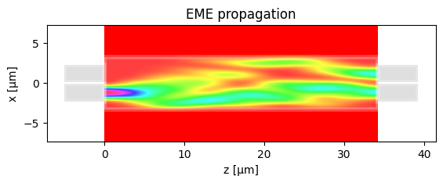
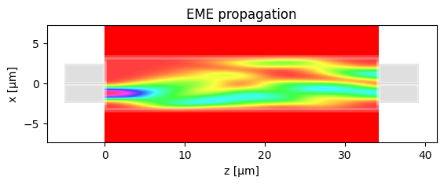

Comments on Learning Outcome 4.3
I/O waveguide width (um) | dy | dL | Excess Loss [dB] | Ratio over outputs | Plot
1 | 0.05 | -0.5 | 0.3867 | ['0.5151', '0.4849'] | 1)
1+1.2 | 0.05 | -0.5 | 0.0018 | ['0.5076', '0.4924'] | 2)
1+1.5 | 0.05 | -0.5 | -0.0114 | ['0.5071', '0.4929'] | 3)
1+1.7 | 0.05 | -0.5 | -0.0258 | ['0.5069', '0.4931'] | 4)
1). 2).
Cuando el ancho de las guías I/O es 1um con la geometría optimizada anteriormente, las pérdidas siguen siendo algo elevadas (0.42 dB). Esto indica un desajuste modal entre la guía de entrada y la región multimodo. Observamos que con aumentar el ancho de las guías I/O 1.2um, las pérdidas mejoran drásticamente, corrigiendo el desajuste modal que había. De todas formas, hay que tener en cuenta que con esta anchura de guías de entrada puede haber problemas de acoplo entre ellas ya que están muy juntas (podría acoplarse potencia entre ellas y esto causaría problemas).
3). 4).

Slide 18
Learning outcome #5 – 1x4 Multimode Interference Coupler Wavelength 1.55 µm, wMMI = ? µm
deep waveguide
Paste propagation plots and console results
Repeat all the design process for a 1x4 MMI Coupler.

Slide 19
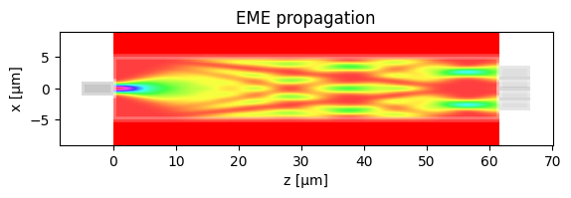
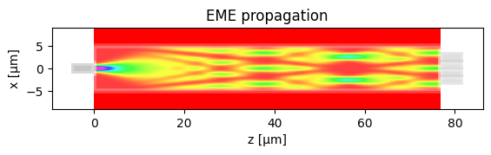
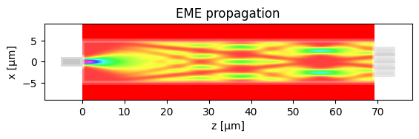
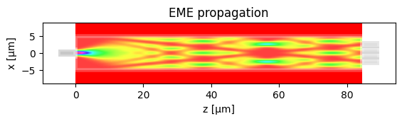
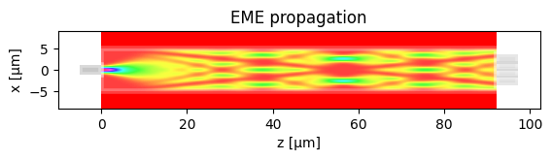

Comments on Learning Outcome 5
En primer lugar, se ha hecho un barrido con la longitud total del MMI para ver justo donde se forman 4 autoimágenes en la salida. De esta forma, se ha escogido una longitud total de 0.55*L_pi ya que es justo donde vemos que se forman 4 las autoimágenes equiespaciadas. El siguiente paso será alinear las guías de salida a estas 4 autoimágenes.
for f in [0.40, 0.45, 0.50, 0.55, 0.60]:
m.L_MMI = f * L_pi
m.propagation()
Ahora vamos ajustando las salidas del MMI hasta que veamos que la luz se acopla totalmente a las 4 salidas. Con una anchura de 8 um y las posiciones de las guías de salida en: np.array([-3.9, -1, 1, 3.9]) obtenemos unas pérdidas de 0.045 dB, con una potencia total de 0.9896 en la salida.
------- Parameters -------
MMI length 84.5386
MMI length increment 0.0000
IO wg width 1.0000
IO wg width increment 1.2000
------------------------
Total power IN coupled 0.9996
Total OUT power: 0.9896
Excess loss [dB] = 0.0454
------------------------
Power over OUTs: ['0.2638', '0.2310', '0.2310', '0.2638’]
Ratio over OUTs ['0.2665', '0.2334', '0.2335', '0.2665']

Slide 20
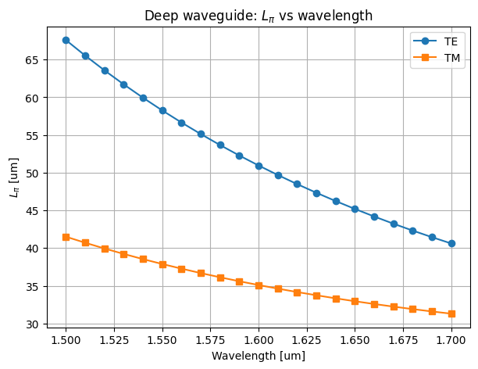
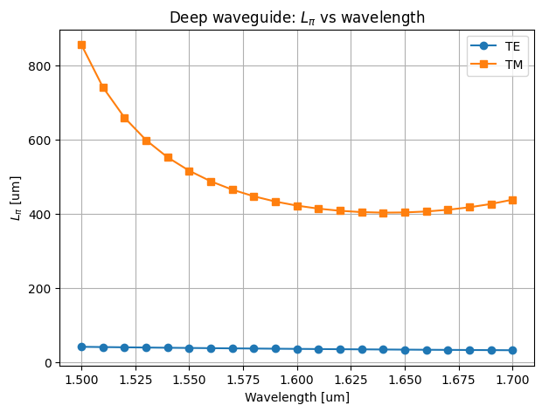


Extra #1 – Directional wavelength dependence Wavelengths from 1.5 to 1.7 µm, gap = 0.6 µm, width 1.0 µm
deep waveguide
Paste $L_{π}$ vs wvl for TE and TM plot here
shallow waveguide
Paste $L_{π}$ vs wvl for TE and TM plot here
slab = 150nm
Comment results
En el caso de la guía deep, se observa que L_Pi disminuye de forma constante al aumentar la longitud de onda para ambas polarizaciones. Esto indica que el acoplamiento entre guías aumenta con la longitudd de onda, debido a que el campo evanescente se extiende más fuera del núcleo a longitudes de onda mayores, incrementando el solapamiento entre los modos de ambas guías. Además, se aprecia que la polarización TE presenta valores de L_Pi mayores que TM, lo que implica un acoplamiento ligeramente más debil para TE en esta geometría. Por otro lado, la guía shallow presenta valores de L_Pi mucho mayores para la polarización TM, lo que indica un acoplamiento mucho más débil entre guías.

Slide 21


Extra #2 – Directional coupler gap dependence Wavelength 1.55 µm, width 1.0 µm, gap 0.2-2.4 µm (step 0.2 µm)
deep waveguide
Paste $L_{π}$ vs gap for TE and TM plot here
shallow waveguide
Paste $L_{π}$ vs gap for TE and TM plot here
slab = 150nm
Make conclusions and observations from your results

Slide 22
Extra #3 – MMI coupler wavelength dependence Wavelengths from 1.5 to 1.7 µm, wMMI = 6.6 µm
deep waveguide
Paste $L_{π}$ vs wvl for TE and TM plot here
shallow waveguide
Paste $L_{π}$ vs wvl for TE and TM plot here
slab = 150nm
Comment results (Important. Compare with Directional Coupler)

Slide 23
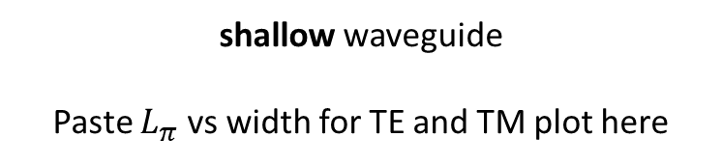
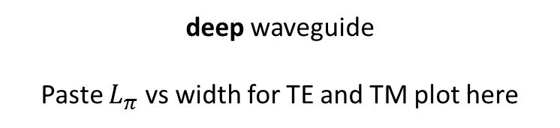
Extra #4 – MMI coupler body width dependence Wavelength 1.55 µm, wMMI = 5-10 µm (steps 0.5 µm)
deep waveguide
Paste $L_{π}$ vs width for TE and TM plot here
shallow waveguide
Paste $L_{π}$ vs width for TE and TM plot here
slab = 150nm
Polarization independent coupler: is there any point for which the MMI coupler can work identically for TE and TM? Answer yes / no and explain why?

Slide 24

Thank you

